Slide 1

“计蒜客”实习工作报告 第三周项目展示
——3-1 光宗耀组
团队成员|潘子晴、杨豪、鲁政、祝文斌、赵欣璇
展示人员|赵欣璇

Slide 2
1、环境搭建
2、思维导图&用户故事
目录
3、项目调研&技术选型
4、架构设计

Slide 3
环境搭建
01
environment
Notes:
叫环境搭建 还是 环境配置？统一？

Slide 4
环境搭建
Django + Vue.js

Slide 5
思维导图&用户故事
02
mind map & user stories

Slide 6
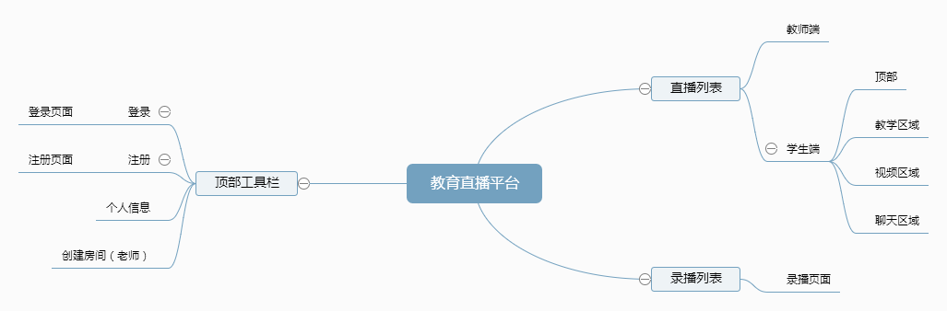
思维导图

Slide 7
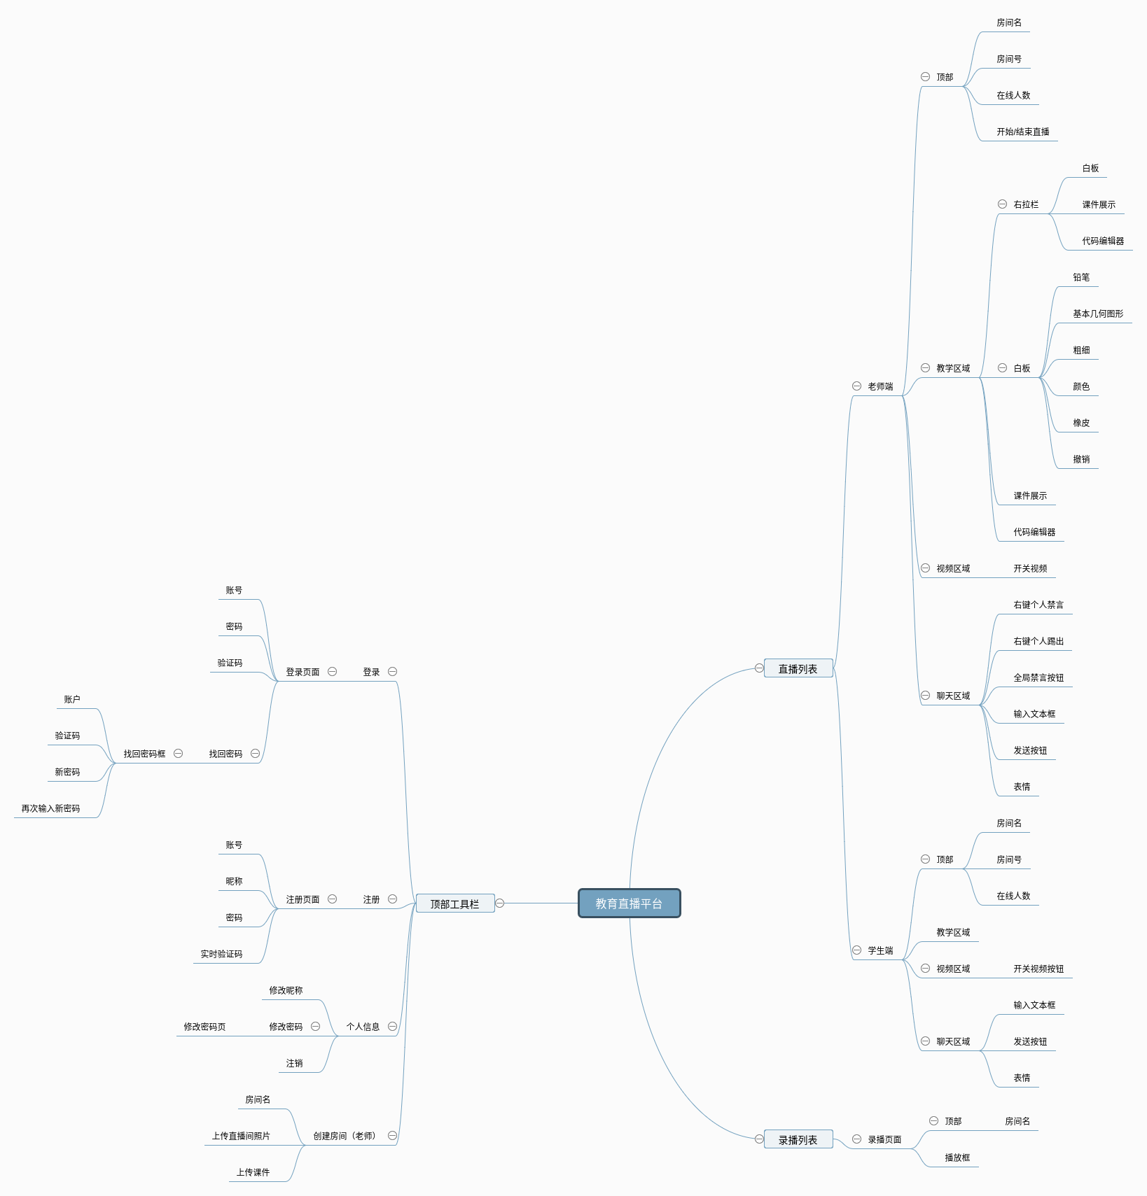
顶部工具栏

Slide 8
直播页面

Slide 9
用户故事
通用
老师
学生
·用户注册
·用户登录
·用户找回密码
·用户登出账号
·用户修改昵称
·用户观看直播/录播
·老师创建房间
·老师开始直播
·老师关闭直播
·老师开启视频
·老师关闭视频
·老师切换白板/代码编辑器/课件
·……
·学生关闭视频声音
·学生被禁言
·用户被踢出直播间
·用户在聊天区域内输入文本消息
·用户在文本框内添加emoji表情
·……
Notes:
·老师在白板使用铅笔涂写

Slide 10
项目调研&技术选型
03
research

Slide 11

技术选型
1. 用户系统
2. 验证邮箱有效性
3. 验证手机有效性
4. 房间管理
5. 视频直播部分
Django框架的用户系统
Django框架的邮件发送功能
自主实现
声网的API技术
Notes:
加利福尼亚 云通信公司 twilio

Slide 12
技术选型
6. 教学区PPT播放部分
7. 代码编辑器
8. 教学区白板部分
9. 聊天区域
10. 录屏技术
采用Zamzar API实现ppt在网页的播放
CodeMirror在线代码编辑器
自主实现
自主实现
记录用户在直播过程的每个操作与每个操作的时间点并存储起来，用户在观看录播的时候通过时间轴按时间复现直播场景

Slide 13
架构设计
04
framework

Slide 14
感谢聆听
THANKS FOR YOUR LISTENNING

